Slide 1
한글(Hangeul)
자음과 모음
세종대학교
국제어학원
한국어 과정
1급 – 권영은 선생님
UPD (Dept. of Linguistics) KOREAN1

Slide 2
모음 vowels
(母音)

Slide 3
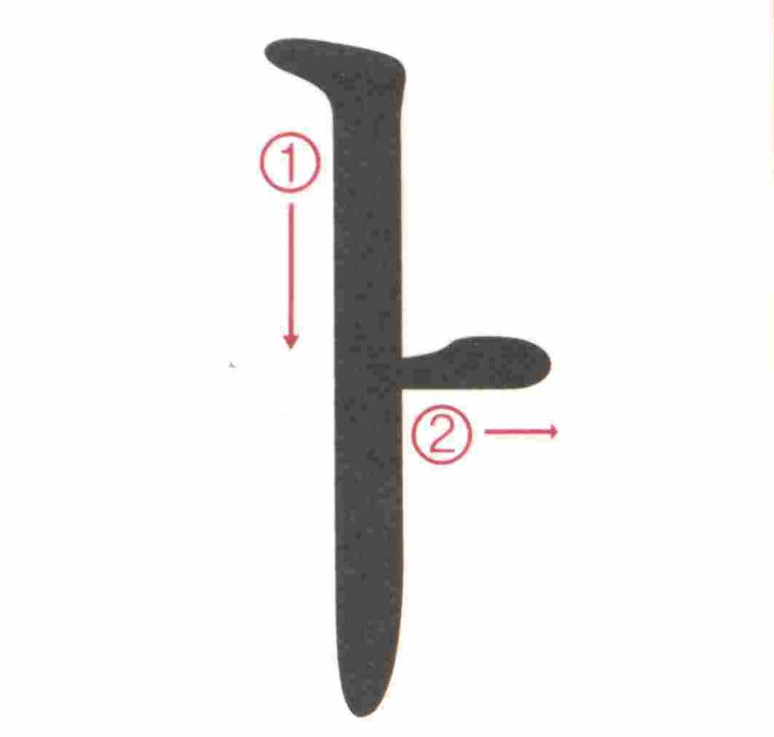


Slide 4
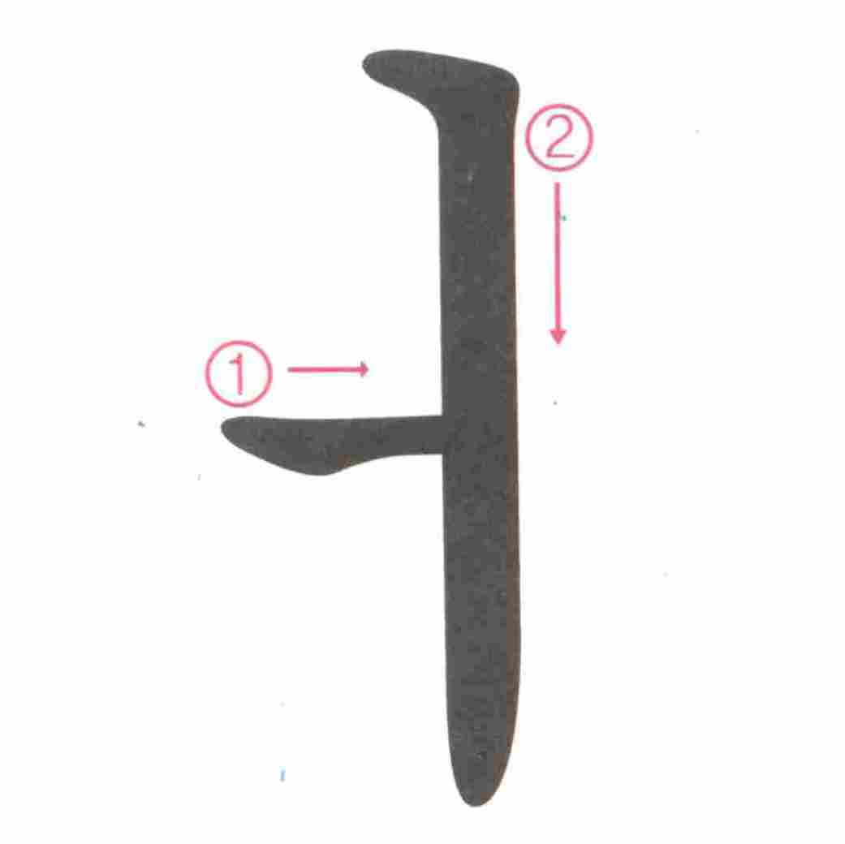

Slide 5
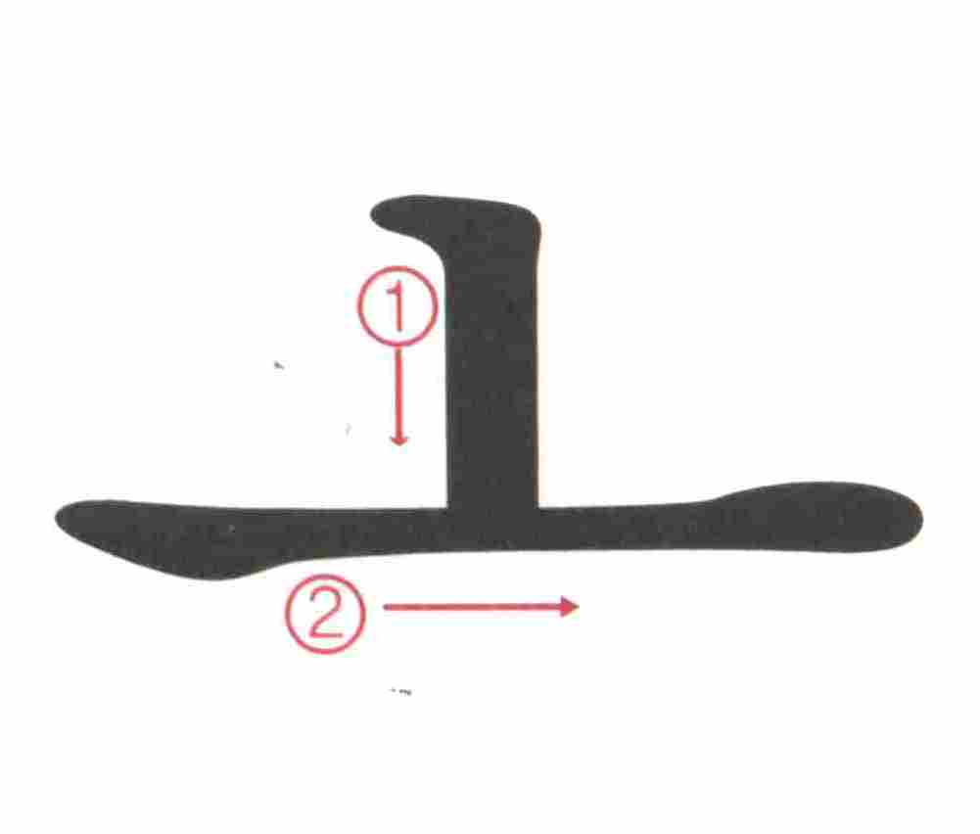

Slide 6
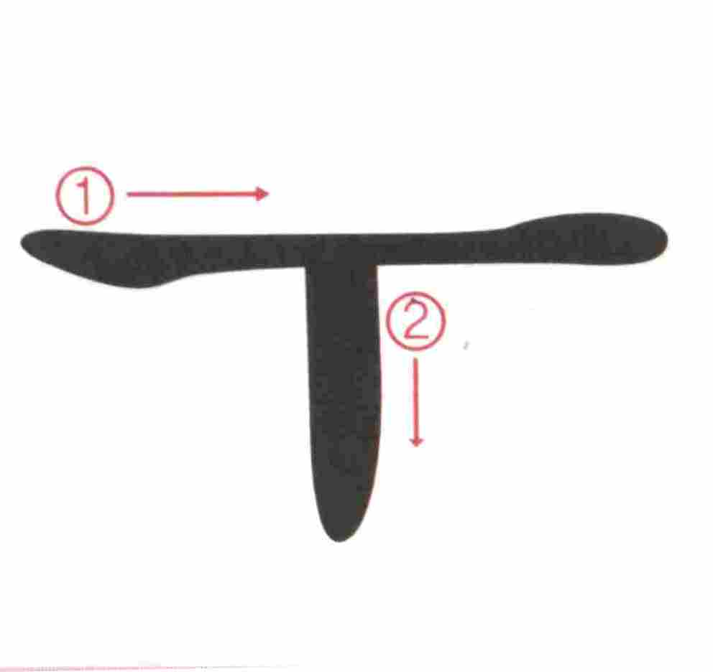

Slide 7
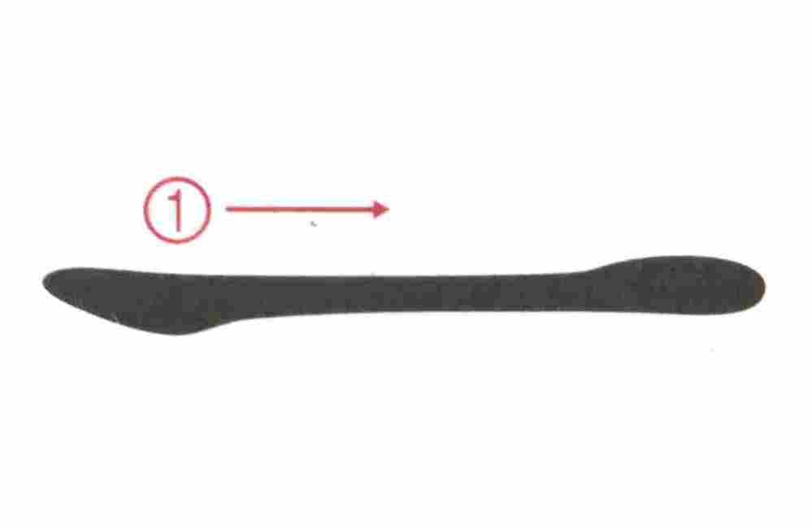

Slide 8
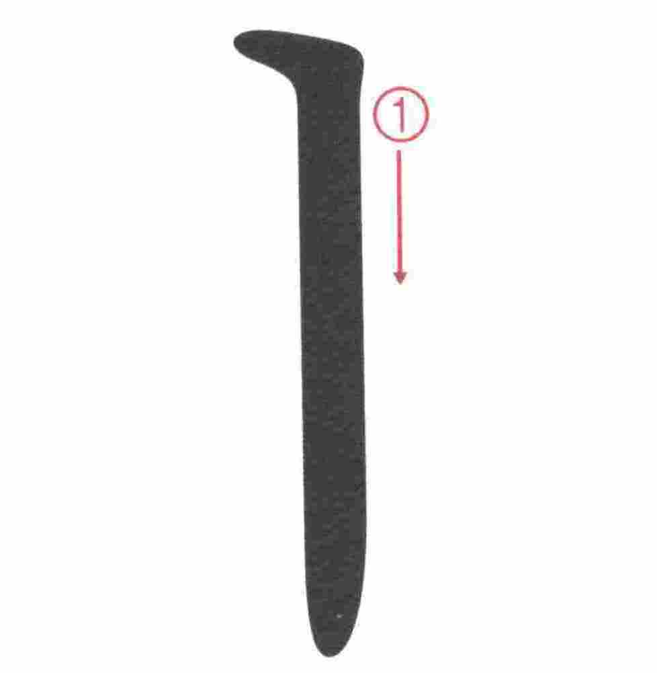

Slide 9
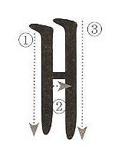

Slide 10
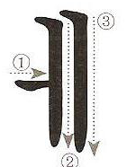

Slide 11
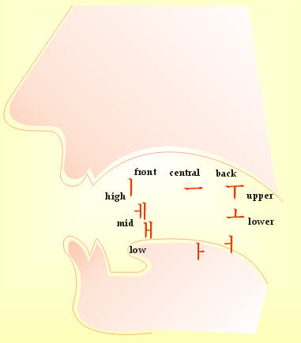
모음의 위치(Location of Vowels)

Slide 12
모음(V)

Slide 13
오

Slide 14

이

Slide 15

아우

Slide 16

아이

Slide 17

오이

Slide 18
자음 consonants
(子音)

Slide 19
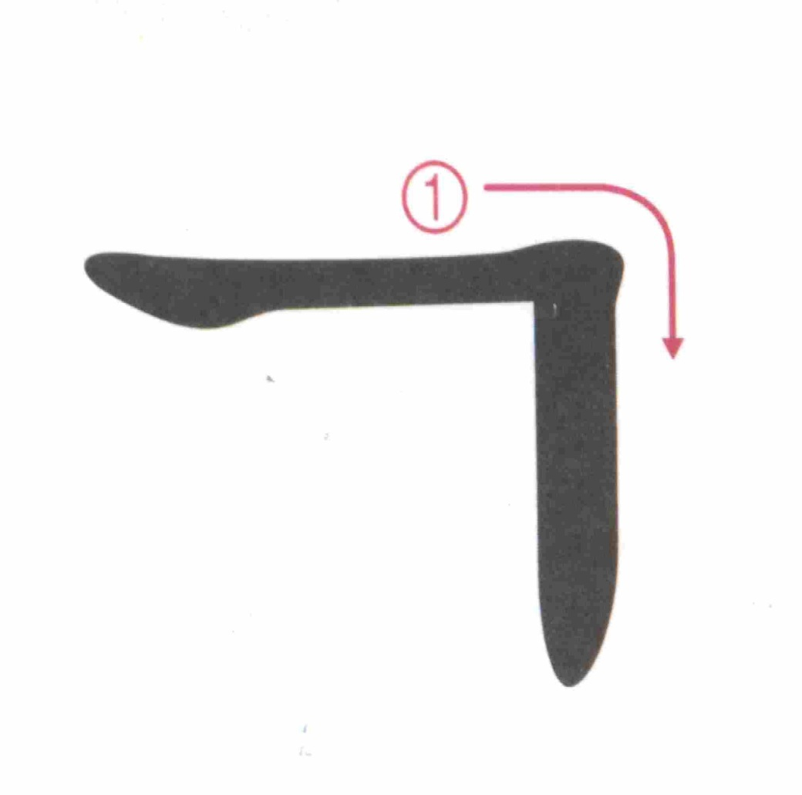

Slide 20
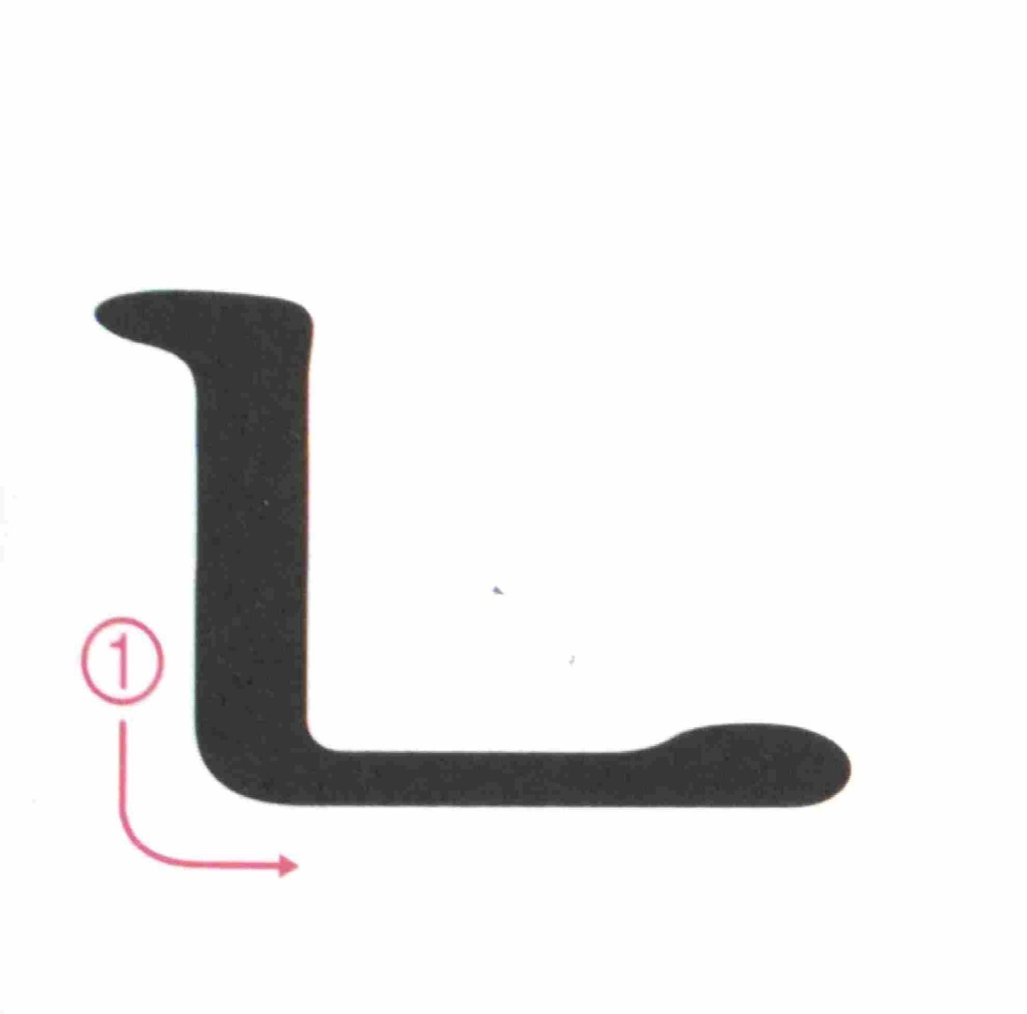

Slide 21
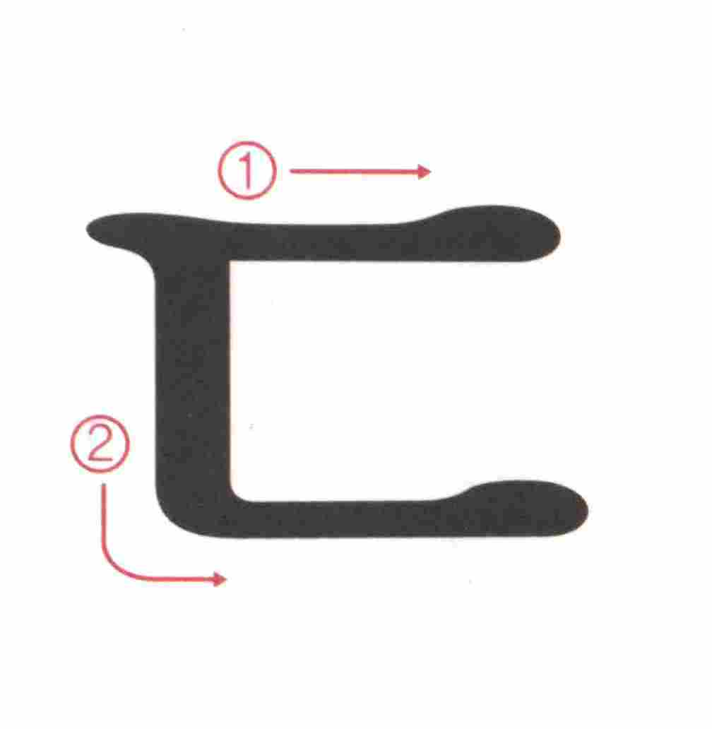

Slide 22
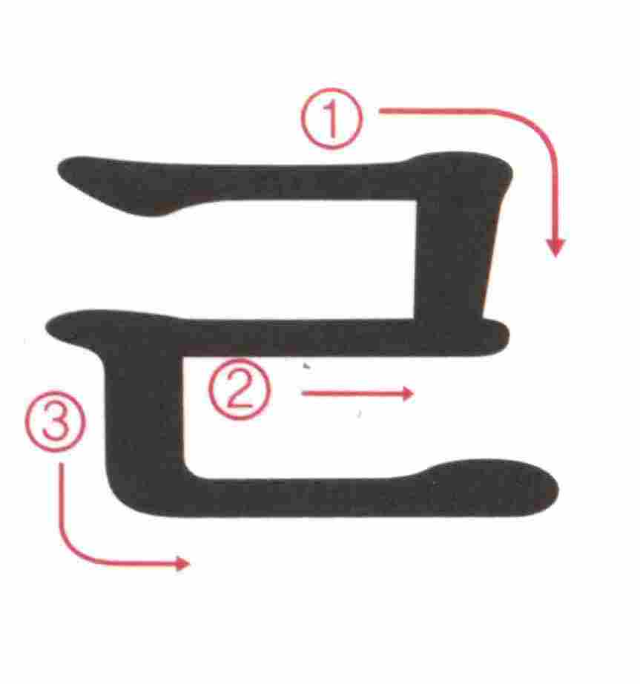

Slide 23
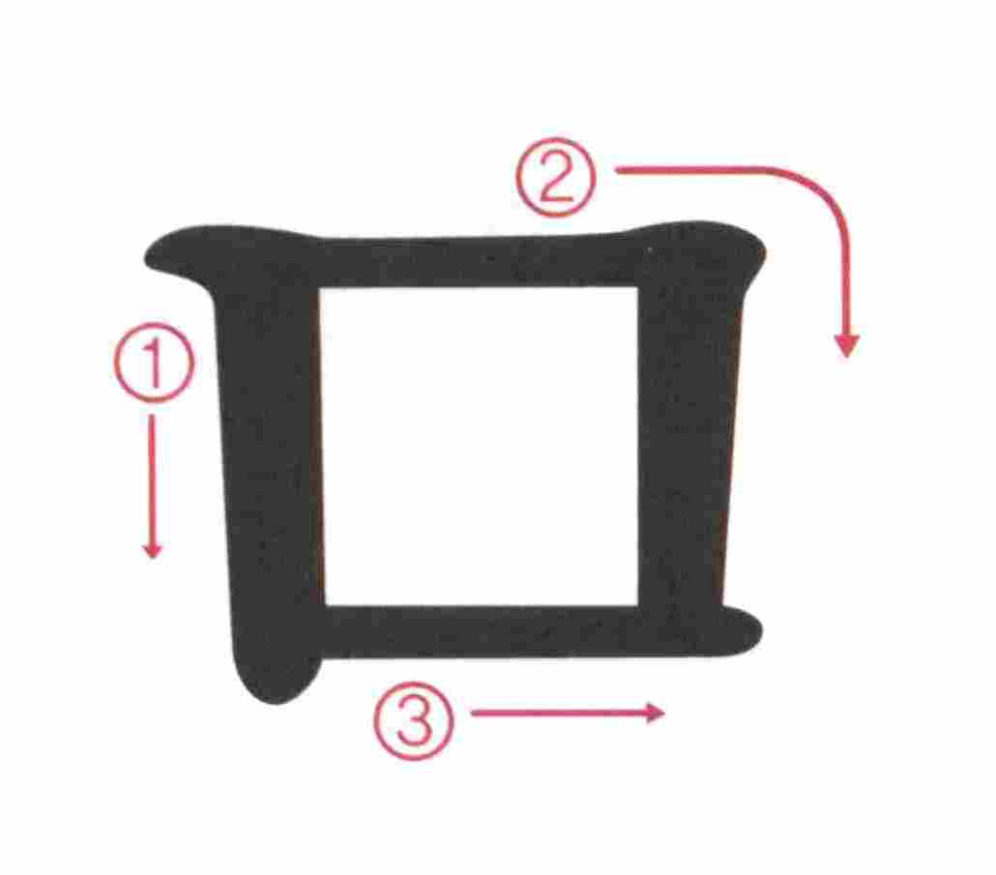

Slide 24
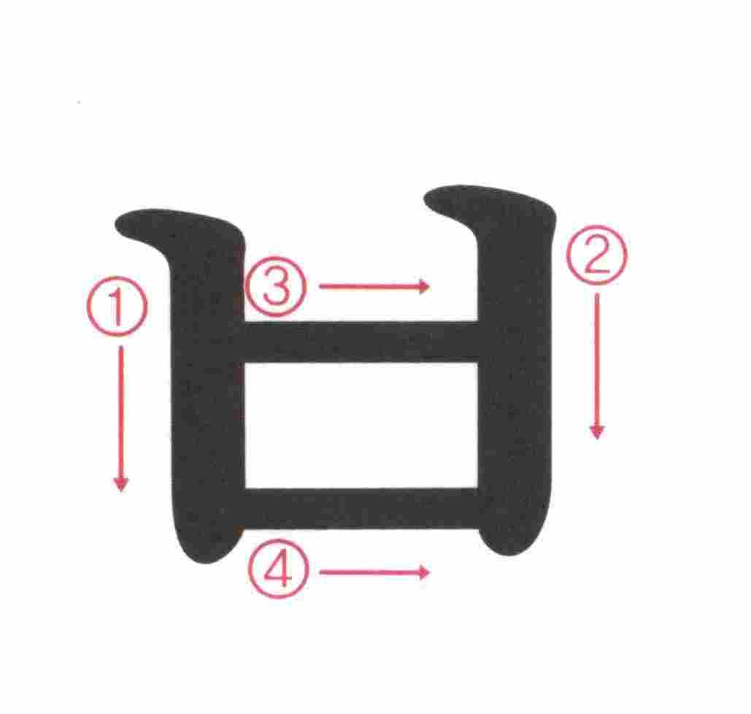

Slide 25
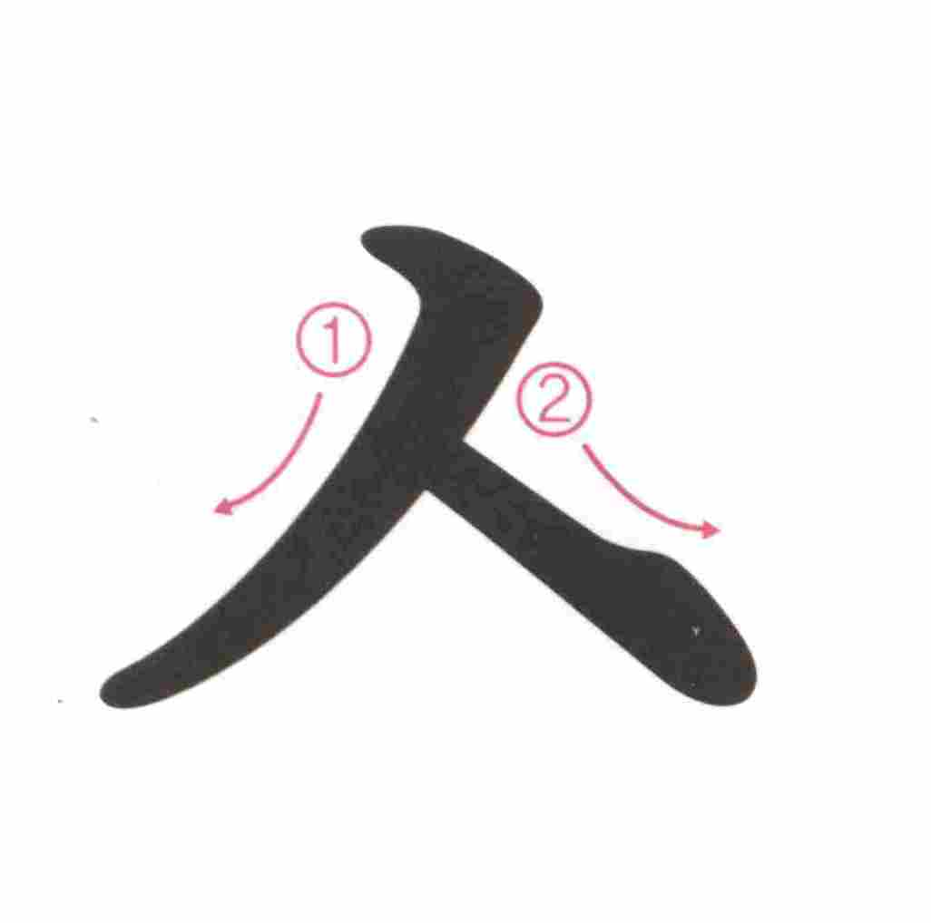

Slide 26
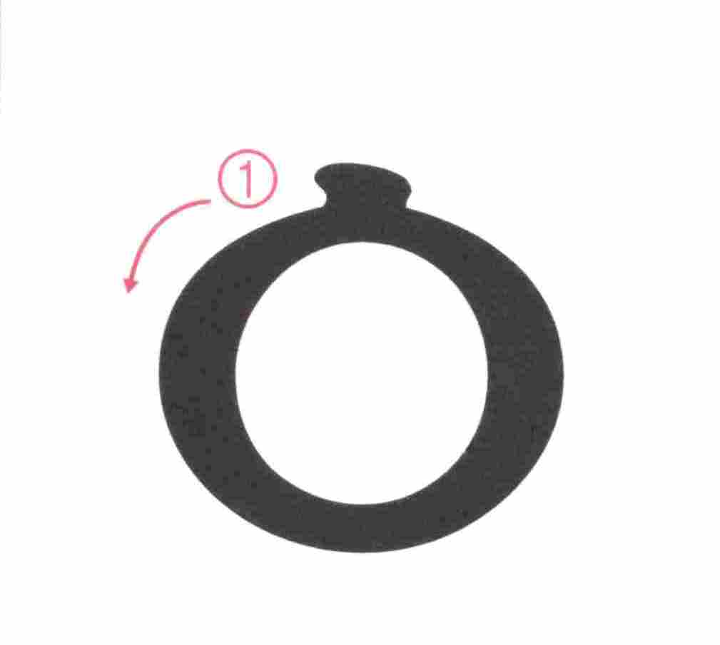

Slide 27
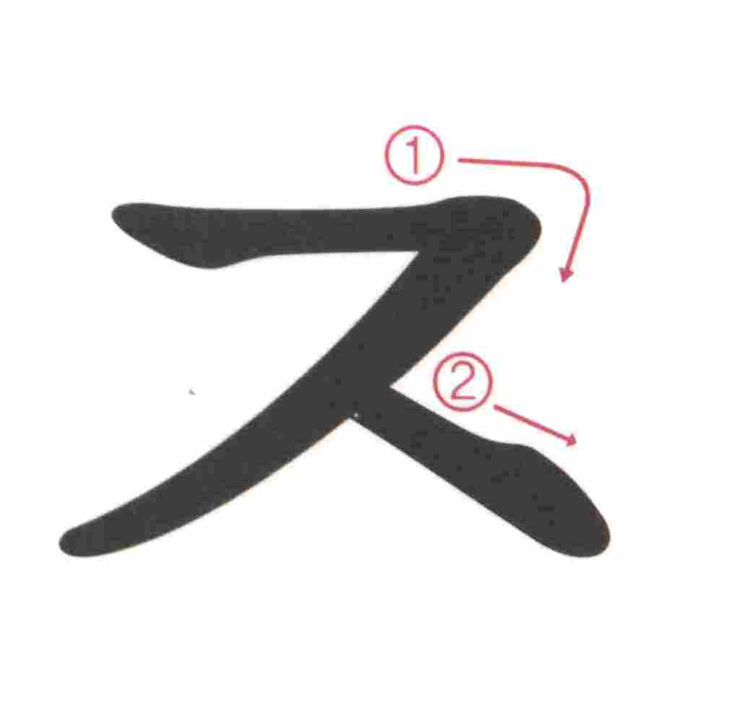

Slide 28
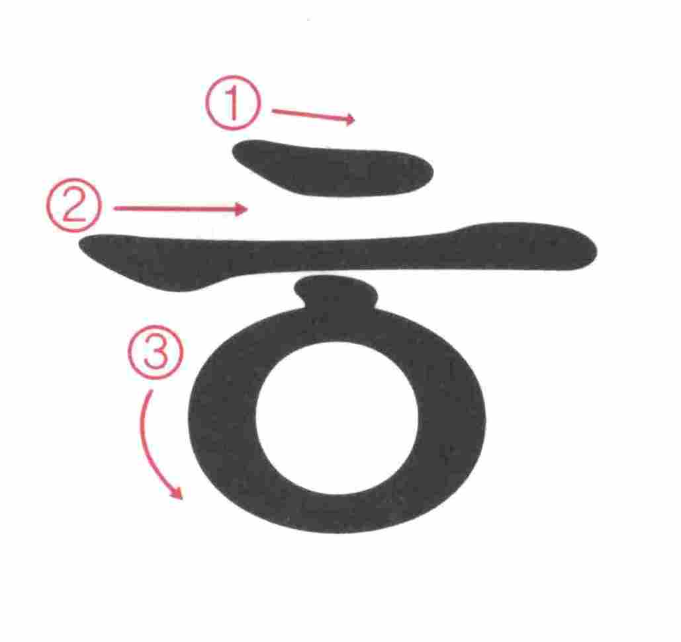

Slide 29
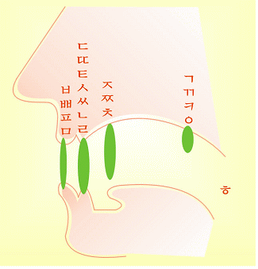
자음의 위치(Location of Consonants)

Slide 30

자음(C)+모음(V)

Slide 31
한글1 읽어 봅시다. (Let’s read)

Slide 32
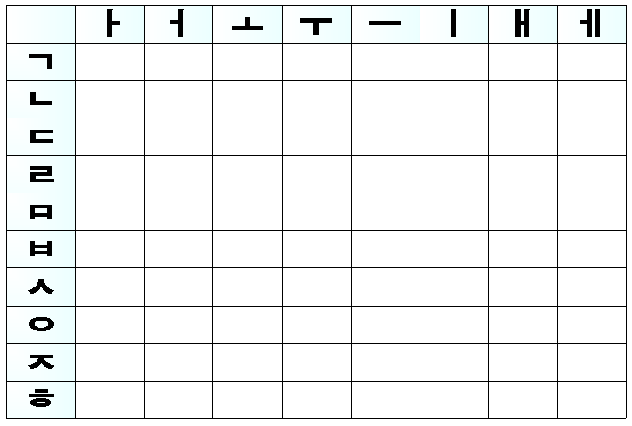

Slide 33
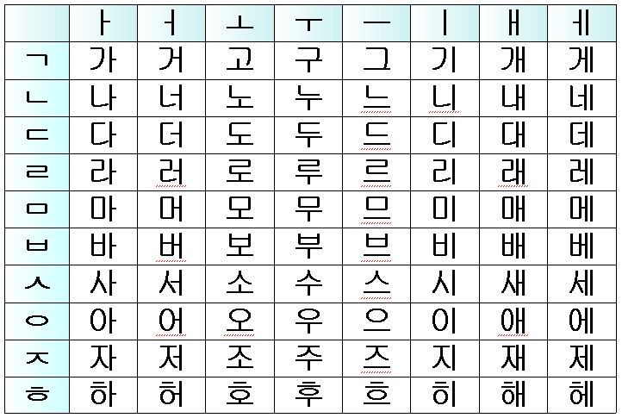

Slide 34
아이

Slide 35
오이

Slide 36
아우

Slide 37



가구

Slide 38

고기

Slide 39



거기

Slide 40

나

Slide 41
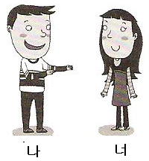
너

Slide 42

누나

Slide 43
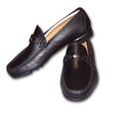


구두

Slide 44
어디

Slide 45

나가다

Slide 46

다리

Slide 47

나라

Slide 48

우리

Slide 49

나무

Slide 50

머리

Slide 51

어머니

Slide 52

바나나

Slide 53


비누

Slide 54

나비

Slide 55

소

Slide 56


사이

Slide 57
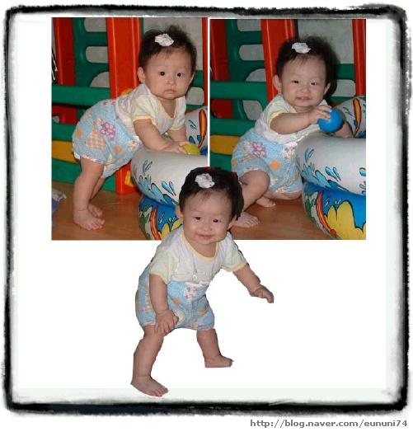
서다

Slide 58

지구

Slide 59

모자

Slide 60

아주머니

Slide 61
오후

Slide 62

호수

Slide 63

허리

Slide 64

무지개

Slide 65

개미

Slide 66
해

Slide 67
새

Slide 68
게

